Slide 1
SICP Structure and Interpretation of Computer Programs
컴퓨터공학과 201701967 강서연

Slide 2
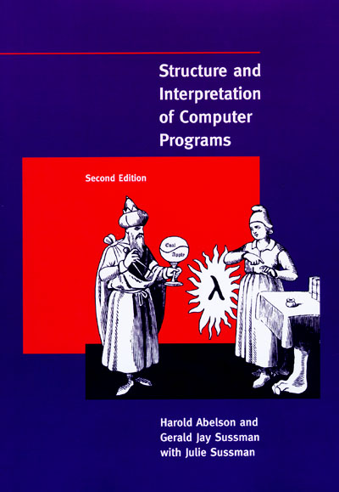
1. Building Abstractions with Procedures
2. Building Abstractions with Data
2.1
3. Modularity, Objects, and State
4. Metalinguistic Abstraction
5. Computing with Register Machines
Notes:
지난시간에는 1장을 공부함. 1장에는 프로그램 설계에서 계산프로세스와 프로시저가 어떤 몫을 하는지 살펴봄.

Slide 3
2장에서는
1장에서는 프로시저를 추상화하는 방법을 배움
복잡한 데이터를 추상화하는 방법
여러 데이터 물체를 묶어서 묶음 데이터( compound data )로 추상화
=> 더 높은 수준에서 프로그램 설계를 생각할 수 있음
모듈방식으로 프로그램을 설계할 수 있음

Slide 4
데이터 추상화
프로시저 추상화와 마찬가지로,
묶음데이터를 만드는 쪽과
묶음데이터를 사용하는 쪽을 나눔.

Slide 5
데이터를 추상화하여 유리수 표현하기
(make-rat <n> <d>) : 분자가 <n>이고 분모가 <d>인 유리수를 리턴
(numer <x>) : 유리수 <x>의 분자를 리턴
(denom <x>) : 유리수의 <x>의 분모를 리턴

Slide 6

유리수의 연산규칙을 프로시저로 변환
(define (add-rat x y) (make-rat (+ (* (numer x) (denom y)) (* (numer y) (denom x))) (* (denom x) (denom y))))
(define (sub-rat x y) (make-rat (- (* (numer x) (denom y)) (* (numer y) (denom x))) (* (denom x) (denom y))))
(define (mul-rat x y) (make-rat (* (numer x) (numer y)) (* (denom x) (denom y))))
(define (div-rat x y) (make-rat (* (numer x) (denom y)) (* (denom x) (numer y))))
(define (equal-rat? x y) (= (* (numer x) (denom y)) (* (numer y) (denom x))))
Notes:
앞서 정의한 프로시저의 연산을 모르지만
프로시저의 이름만 가지고 조립해서
유리수의 연산규칙을 프로시저로 표현할 수 있음

Slide 7
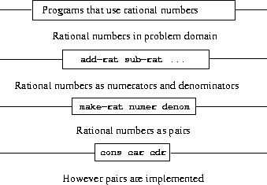
추상화의 경계
데이터를 쓰는 프로그램 (위쪽)
요약된 데이터를 구현하는 프로그램 (아래쪽)
Notes:
Make-rat으로 데이터를 구성
Numer, denom으로 데이터를 selet해서 여러 유리수 연산을 정의했음
가로선이 추상화의 경계
시스템을 이루는 여러 모듈은 각기 다른 레벨에 있음을 나타냄
경계마다 놓인 프로시저들은 추상화의 경계를 연결해주는 인터페이스임.

Slide 8
리스트 매핑
(define (scale-list items factor) (if (null? items) nil (cons (* (car items) factor) (scale-list (cdr items) factor))))
(scale-list (list 1 2 3 4 5) 10) (10 20 30 40 50)
Notes:
리스트 연산에서 리스트의 모든 원소를 똑같은 방법으로 연산하고 그 결과를 리스트로 만들어내는 프로시저

Slide 9
리스트 매핑
Map : 앞선 프로시저를 higher-order procedure로 표현한 것
(define (map proc items) (if (null? items) nil (cons (proc (car items)) (map proc (cdr items)))))
(map (lambda (x) (* x x)) (list 1 2 3 4)) =>(1 4 9 16)
Notes:
이와같은 프로시저를 higher-order procedure로 표현한 것을 map이라고 함.
리스트의 변환 방법만 추상화할 수 있기때문에 변환 연산이 작동하는 방식은 그대로 두고
리스트에 적용하는 연산만 바꾸면 된다.

Slide 10
Tree 매핑
map을 사용한 tree 연산 프로시저
(define (scale-tree tree factor) (map (lambda (sub-tree) (if (pair? sub-tree) (scale-tree sub-tree factor) (* sub-tree factor))) tree))
(define (map proc items) (if (null? items) nil (cons (proc (car items)) (map proc (cdr items)))))
앞서 공부한 map 프로시저

Slide 11
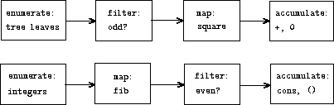
공통 인터페이스로써 차례열의 쓰임새
Ex.
<tree 에서 홀수인 값만 제곱하여 더하는 프로시저>
(define (sum-odd-squares tree) (cond ((null? tree) 0) ((not (pair? tree)) (if (odd? tree) (square tree) 0)) (else (+ (sum-odd-squares (car tree)) (sum-odd-squares (cdr tree))))))
<피보나치수열에서 짝수만 모아서 리스트로 묶는 프로시저>
(define (even-fibs n) (define (next k) (if (> k n) nil (let ((f (fib k))) (if (even? f) (cons f (next (+ k 1))) (next (+ k 1)))))) (next 0))
Notes:
언뜻 보면 아주 다른 프로시저처럼 보인다.
하지만 두 계산 과정을 요약해보면 처리방식이 닮아있다.

Slide 12
공통 인터페이스
filter
map
enumerate
accumulate
map
filter
Notes:
Enumerate : 트리에서 리프로 이뤄진 신호를 뽑음
Filter : 특정 원소만 뽑아냄
Map : 원소에 연산을 수행
Accumulate : 더하던가 리스트를 만들던가 하는 연산

Slide 13
차례열 연산
Ex.
<tree 에서 홀수인 값만 제곱하여 더하는 프로시저>
(define (sum-odd-squares tree) (accumulate + 0 (map square (filter odd? (enumerate-tree tree)))))
<피보나치수열에서 짝수만 모아서 리스트로 묶는 프로시저>
(define (even-fibs n) (accumulate cons nil (filter even? (map fib (enumerate-interval 0 n)))))
차례열 연산으로 프로그램을 표현하여 모듈화

